Slide 1
자바스크립트란?
웹 페이지에 방문한 사용자가 편리하게 이용할 수 있도록 다양한 기능을 부여합니다.
HTML과 CSS에서 만든 콘텐츠를 움직이게 하거나 사용자 동작에 자동으로 반응하게 하고, 서버와 통신해 사용자의 데이터를 주고 받을 수 있도록 합니다.

Slide 2
외부 파일 만들기 전에 내부파일 작성
title아래 헤드 안에
<script>
document.write(“환영합니다”);
</script>
//주석 /* 주석 사용 방법*/
Notes:
내부 head / body 어디든 위치할 수 있다.

Slide 3
console.log
console.log(“Hello world”);
prompt/ alert
let title = document.querySelector(‘#title’); //id를 html문서에 설정
console.log(title);

Slide 4
console.log
var name = prompt(“이름을 입력하세요.”);
console.log(name + “님, 환영합니다.”);

Slide 5
내부/외부 파일 위치
html 파일 안에 넣는 내부 head 안의 css 링크 바로 아래 <script>…</script>넣을 수도 있다.
파일을 분리해두면 소스 분석이 편하고 다른 개발자가 잘못하여 소스 손상시킬 일이 없다.
내부/외부파일 위치는 body태그 안에서 맨 아래 줄에 넣기도 하지만
link아래에 <script defer src=“main.js”></script>로 실무에서는 넣기도 한다.
웹브라우저 해석기가 body해석하면서 동시에 외부파일 가져오고 바디내용 출력되면 외부스크립트 파일을 실행.

Slide 6
기본 명령어
분류 | 명령어
입력 | prompt(‘입력 제목’,’입력 내용’);
출력 | document.write(‘출력 내용’);
 | alert(‘출력 내용’);
 | console.log(‘출력 내용’);
확인 | confirm(‘확인 내용’);

Slide 7
코드 입력 주의사항
대.소문자를 구분하여 작성
코드 한 줄 작성한 후 세미콜론(;)을 쓰는 것이 좋다. – 오류 발생
중괄호{}와 소괄호()의 짝이 맞아야 합니다.

Slide 8

변수 Variables
라벨이름
데이터(값)를 담을 수 있는 그릇.
종류 : 문자형 String, 숫자형 Number, 논리형 Boolean, 빈 Undefined 데이터
낙타Camel 표기법 mathNum 단어와 단어의 조합으로 의미있는 이름으로 짓는다. 첫 글자는 $, _언더바, 영문자만 올 수 있다. 예약어 사용금지.
변수에는 하나의 값만 넣을 수 있다. 100을 넣었다가 30을 넣으면 기존 값은 삭제된다.
var box; box=100; 또는 var box=100;
Notes:
예약어는 ECMAScript 에서 확인.
developer.Mozilla.org/ko/docs/Web/JavaScript/Reference/Rserved_Worlds
프로그램에서 자료형 값을 저장하기 위한 기억장소의 이름
Undefined 정의되지 않은

Slide 9
변수 Variables
라벨이름
문자형 String 문자나 숫자를 “큰따옴표”나 ‘작은 따옴표’로 감싼다.
숫자형 Number 숫자 “100”은 문자가 됨.
var t=Number(“500”);로 바꿀 수 있다.
논리형 Boolean 은 참true 거짓false
변수명은 의미를 부여해서 작성하는 것이 좋다.

Slide 10
prompt로 입력 값 받기
let birthYear; //값이 변할 수 있는 변수.
let age;
birthYear = prompt (“태어난 연도 입력 (YYYY)”, “”);
let age = 2022 – birthYear + 1; //값이 일정한 상수이다.
document.write(birthYear + “당신의 나이는 ” +age+ “세입니다.”) //변수와 문자열 조합
document.write(${birthYear} 당신의 나이는 ${age} 세입니다.`) //백틱 등장.

Slide 11
바디 안에 있을 때와 링크 걸었을 때!
<h2 id=“js”> 자바스크립트 눌러보세요! </h2>
<script>
var heading = document.querySelector(‘#js’);
js.onclick = function(){
js.style.color = “red”;
}
</script>
Notes:
main.js 로 파일 이름 저장해서
<script src= “js/main.js”></script> //js폴더안에 넣음

Slide 12
자료형 : 변수에 저장하는 값의 종류
“큰따옴표” 또는 ‘작은따옴표’로 감싼다.
문자형 데이터에 HTML태그를 포함하여 출력하면 태그로 인식
var tag =“<h1> String” <h1>”;
문자형 String
숫자. 숫자에 따옴표를 넣으면 문자형 “100”
숫자형 Number
데이터가 참true, 거짓false으로 수 등을 비교할 때 사용한다.
논리형 Boolean
Notes:
468쪽
자바, C등의 언어에서는 정수, 실수를 명확히 구별하고 처리방법도 다르다.
자바스크림트는 함께 묶어 숫자형이라고 한다.

Slide 13
변수에 값이 할당되지 않았습니다.
데이터의 값이 유효하지 않은 상태
undefined
null

Slide 14
코딩해 보세요!
var a = true;
var b=false;
var c= 10>5;
var d = Boolean(null);
document.write(a, “<br>”);
document.write(b, “<br>”);
document.write(c, “<br>”);
document.write(d, “<br>”);

Slide 15
undefined 자료가 정의되지 않았을 때 데이터 상태
null 데이터 값이 유효하지 않은 상태
typeof 자료형을 알고 싶을 때
var num = 100;
var str = “자바스크립트”;
document.write(typeof num, “<br>”);
document.write(typeof str);
41page

Slide 16
재선언과 재할당되는 var
function addNumber(a, b){
return a+b;
}
var sum = addNumber(3,4); console.log(sum);
sum = 50;
console.log(sum);
var sum = 100;
console.log(sum);
그렇기 때문에
let과 const가 등장했습니다.
ES6 버전 이후
Notes:
지역변수와 전역변수

Slide 17
선언하기 전에 y변수 사용하면 오류
var x = 10;
function displayNumber(){
console.log("x is " + x); console.log("y is " + y);
var y = 20;
}
displayNumber();
y is undefined

Slide 18
재 선언은 되지 않지만 재할당은 되는 LET
function addNum(n){
sum = 0;
for(let i=1; i<n+1; i++) {
sum +=i; }
sum = 300; //변수 재할당
console.log(sum); }
addNum(10);
Notes:
정석 521쪽

Slide 19
연산자
산술 연산자 +, -, * /, %나머지 (44page-코딩해 보세요!)
문자 결합 연산자
대입 연산자 A=B / A+=B 는 A=A+B와 같다/
A*=B는 A=A*B
A/=B는 A=A/B
A%=B는 A=A%B

Slide 20
var num1 = 10;
var num2=3;
num1+=num2; document.write(num1, “<br>”);
num1-=num2; document.write(num1, “<br>”);
num1*num2; document.write(num1, “<br>”);
num1%=num2; document.write(num1, “<br>”);

Slide 21
코딩해 봅시다.
var str = "<table border='3'>";
str+="<tr>";
str+="<td>값</td><td>값</td><td>값</td>";
// str+="</tr>";
// str+="</table>";
document.write(str);

Slide 22
6단을 입력해 봅시다.
var i=1;
while(i<10){
document.write("6X"+ i + "=" + i*6 + "<br>");
i++;
}

Slide 23
증감연산자
var num1 = 10; var num2=20; var result;
num1--; document.write(num1, “<br>”);
num1++; document.write(num1, “<br>”);
result = num2++; document.write(result, “<br>”);
var Num = ++Num은 증감되고 나서 대입/
var Num = Num++ 는 값을 Num에 대입한 후에 증가
Notes:
따옴표 다시 치기

Slide 24
제어문
343쪽 중첩구구단

Slide 25
객체 Object 란?
자바스크립트는 객체 기반의 언어.
객체는 TV라는 객체에는 켜다,끄다, 볼륨조절이라는 메서드(Method) 동작과
크기, 무게, 색상, 제조사 등을 나타내는 특징, 속성Property이 있다.
내장 객체 (Built-in Object) : 문자String, 날짜getDate(), 배열Array, 수학Math 등
브라우저 객체모델BOM : Browser Object Model : window(document, location의 상위객체), screen, navigator, location, history 등
문서 객체 모델 DOM : Document Object Model : <head><body><img>
Notes:
문서 객체 모델(DOM)과 브라우저 객체 모델도 내장 객체에 포함됩니다
폴더->자바스크립트->기본명령어->객체object->02->prototype->for in문->class
도383쪽 내장객체->array객체 ->클릭이벤트

Slide 26

객체란?
특징, 속성 프로퍼티 | 메서드 동작()
제조사 | 시동 걸기
모델명 | 달리기
색상 | 날기
배기량 | 주차하기
Notes:
자바스크립트에서도 객체마다 메서드와 프로퍼티가 있습니다.
그리고 프로퍼티와 메서드를 이용해서 자바스크립트 프로그램을 작성하는 것입니다.
인스턴스는 객체의 프로퍼티와 메서드를 그대로 물려받아서 똑같이 사용합니다.
프로퍼티와 메서드를 표시하려면 인스턴스명 뒤에 마침표(.)를 붙이고 객체의 프로퍼티나 메서드 이름을 작성합니다.
메서드는 getHours()처럼 이름 옆에 괄호를 넣어야 합니다.
정석 556쪽 예제파일 만들기.

Slide 27

객체란?
휴대폰의 경우
속성 : 색상과 크기
기능 : 문자보내기 전화걸기
특징, 속성 프로퍼티 | 메서드 동작()
색상; | 켜기();
무게; | 끄기();
높이; | 문자보내기();
가로; | 전화걸기();
Notes:
객체.메서드(); //객체의 메서드 실행
객체.속성; //객체의 속성값 가져옴
객체.속성=값; //객체의 속성값 바꿈
잡+쿼90쪽 파일만들기

Slide 28
객체의 분류 | 종류 | 설명
사용자 정의 객체 | 객체 리터럴 객체 생성자 함수 클래스(ECMAScript 2015(ES6)) | 사용자가 직접 정의해서 사용하는 객체
내장 객체 | Number String Array Math Date RegExp | 자바스크립트에서 제공해 주는 객체
Notes:
변수는 데이터 값을 하나 밖에 저장하지 못하지만,
객체는 데이터 값을 필요한 대로 만들어 사용할 수 있습니다.
객체의 데이터는 ‘이름:값’의 쌍으로 이루어 있으며 이것을 속성(Properties)이라고 합니다.
객체의 속성(Properties)은 객체의 속성 값을 저장하는 프로퍼티(특징)와 객체의 함수 메서드(동작)로 나누어집니다

Slide 29
문서 객체 모델(DOM) : document object model
웹 문서 자체도 객체이고 그 안에 삽입되어 있는 이미지와 링크, 텍스트 필드 등도 모두 객체입니다.
일반적으로 웹 문서에 삽입하는 요소는 document, image, link객체 등이 있습니다.
브라우저 관련 객체 :
웹 브라우저에서 사용하는 정보도 객체로 나타낼 수 있습니다. 사용하는 브라우저 정보를 담고 있는
navigator객체를 비롯해 history, location, screen 객체 등이 있습니다.
내장 객체 :
웹 프로그래밍을 할 때 자주 사용하는 요소는 자바스크립트 안에 미리 객체로 정의되어 있는데,
이를 내장 객체라고 합니다. 예를 들어 날짜, 시간과 관련된 프로그램을 개발하려면 Date객체를
가져와 쉽게 사용할 수 있습니다.
window: 브라우저 창이 열릴 때마다 하나씩 만들어짐. 브라우저 창 안의 요소 중 최상위에 있다.
document: 웹 페이지마다 하나씩 있으며 <body>태그를 만나면 만들어짐.문서정보.
navigator: 현재 사용하는 브라우저의 정보
history: 현재 창에서 사용자의 방문 기록을 저장
location: 현재 페이지의 URL정보가 담겨 있다.
screen: 현재 사용하는 화면 정보를 다룸.
Notes:
재귀함수: 함수 안에서 자신의 함수를 다시 호출하는 함수

Slide 30
함수란?
변수와 달리 코드를 미리 저장했다가 필요할 때마다 호출하여 사용할 수 있다.
TV의 리모컨처럼 각 채널로 바꿀 수 있는 코드가 저장되어 있다.
함수
1개의 데이터만 저장
문자형,숫자형 논리형 데이터 보관
객체를 참조
function이라는 키워드 이용
출력문, 제어문 등의 코드를 저장하고 데이터를 반환
변수
Notes:
function myFnc(){
document.write(“hello~”,”<br>”);
myFnc();호출 할때마다 실행됨.
호이스팅 133쪽 잡쿼

Slide 31
메서드
객체 생성자 함수
메서드
객체생성1
객체생성3
객체생성2
메서드
Notes:
각각 객체생성을 하여 메모리를 낭비하는 것보다는

Slide 32
메모리 절약 프로토타입
Prototype : 객체의 원형
함수 여러 개를 등록할
필요가 없다.
객체 생성자 함수
(원형)
Prototype
메서드
객체생성3
객체생성1
객체생성2
Notes:
프로토타입을 사용하여 등록한 함수는 원형(객체 생성자 함수)에서 생성된 객체를 공유할 수 있습니다. 잡쿼152

Slide 33
객체 생성자 함수(원형)
prototype
메서드
객체 생성1
객체 생성2
객체 생성3

Slide 34
html
head
meta
title
h1
img
src=“…”
alt=“…”
Do it!
DOM tree
charset=“…”
body
element
head
Notes:
DOM트리
604
도서관책422쪽

Slide 35
DOM 구성 기본 원칙
모든 HTML 태그는 요소(element) 노드입니다.
HTML 태그에서 사용하는 텍스트 내용은 자식 노드인 텍스트(text)노드 입니다.
HTML 태그에 있는 속성은 자식 노드인 속성(attribute) 노드 입니다.
주석은 주석(comment) 노드입니다.

Slide 36
root element
meta
title
h1
img
src=“…”
alt=“…”
Do it!
DOM tree
charset=“…”
element
html
attribute
element
element
head
body
lang=“ko”
head
Notes:
attribute: lang=“ko” element : body

Slide 37
110쪽, 134쪽,(배열과 함수 if 같이) 140, 141,

Slide 38
전역변수 / 지역변수
적용 범위 제한 없는 전역변수(글로벌 변수)
예를 들어 함수에서 var로 선언했던 변수 함수 밖에서 사용 안됨. 지역변수(로컬 변수)
let, const 등장
사용한 변수의 재할당 재선언
function addNumber(a,b){
return a+b;
}
var sum = addNumber(1,2);
console.log(sum);
sum = 5;
console.log(sum);
var sum = 10;
console.log(sum);
Notes:
ECMAScript 2015(ES6)에서 새로 추가된 let과 const는 블록{}이나 제어문 블록{}에서도 지역 변수를 선언할 수 있습니다.

Slide 39
var, let, const 비교 정리
변수 범위 | 변수 선언 | 특징
함수 레벨 스코프 | var | 변수를 중복해서 선언할 수 있다. 함수 블록{}내에서만 지역 변수가 존재.
블록 레벨 스코프 | let | VAR와 같지만 같은 블록{}에서는 이미 선언한 변수를 중복해서 선언할 수 없다. 블록{}, 제어문 블록{}에서도 지역 변수가 존재.
 | const | 같은 블록{}에서는 이미 선언한 변수를 중복해서 선언할 수 없고, 저장된 값을 변경할 수 없다. 블록{}, 제어문 블록{}에서도 지역 변수가 존재.

Slide 40
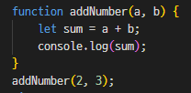
더하는 함수
매개변수
인수

Slide 41
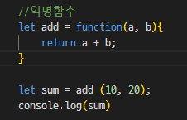
익명 함수
이름이 없는 함수

Slide 42
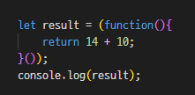
즉시 실행 함수
()감싸준다.

Slide 43
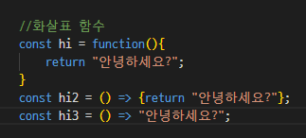
화살표 함수
3가지 방식.
모두 같다.

Slide 44
클로져(Closure)
일반적으로 함수 내 지역 변수는 함수 밖에서 참조할 수 없지만, 클로져는 함수 내 지역 변수를
함수 밖에서도 참조할 수 있게 해줍니다.

Slide 45
바닐라자바스크립트 Vanilla JavaScript
외부 라이브러리를 사용하지 않거나 최소한으로 사용하여 작성한 자바스크립트 코드를
Vanilla JavaScript라고 하는데
어떤 라이브러리나 프레임워크를 사용하더라도 작동이 잘 되는 큰 장점이 있다.

Slide 46
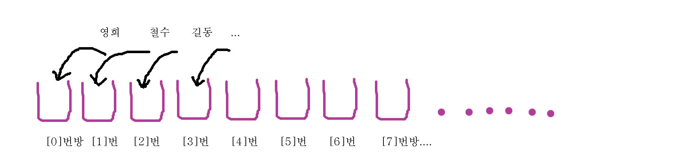
배열 array
let 변수이름 = [“영희”, “철수”, 123, 345 ] 배열만들기.
document.write(변수이름.length); 는 배열의 길이를 나타내줍니다.
변수이름.push(“길동”); 를 하면 배열에 새로운 데이터가 추가됩니다.

Slide 47
for/ while문
var alist변수명 = document.querySelectorAll(‘a’);
var i = 0;
while(i<alist변수명.length){
console.log(alist[i]);
i=i+1;
}

Slide 48
If문 (만약에)
if(소괄호의 내용에 부합하면){
중괄호 안의 내용이 실행되고
}else if(또 다른 이 내용의 조건에 부합하면){
이 중괄호가 실행되고
}else{
그렇지 않으면 이 내용이 실행됩니다.
}
let numberOne = prompt(“50미만인 숫자 입력”);
let numberTwo = prompt(“50미만인 숫자입력”);
if (numberOne<50 && numberTwo < 50)
alert(“숫자 2개 모두 50 미만이군요.”);
else
alert(“조건에 맞지 않는 숫자가 있습니다”)

Slide 49
함수(메소드)
매개변수(파라미터),인자(아규먼트), 리턴
function 함수명(){
실행할 내용
}
함수명(); //실행
예:)더하기 함수.
function addNumber(a,b){
var sum = a+b;
alert(sum);
}

Slide 50
DOM을 구성하는 기본 원칙
모든 HTML태그는 요소 element노드.
HTML태그에서 사용하는 텍스트 내용은 자식 노드인 text 노드.
HTML태그에 있는 속성은 자식노드인 속성attribute노드.
주석은 comment 노드.
document object model 문서 객체 모델: 자바스크립트를 이용해 웹문서에 접근하고 제어할 수 있도록 객체를 사용 웹문서를 체계적으로 정리하는 방법.

Slide 51
document
요소 노드 html
요소 노드 head
요소 노드 body
요소노드 title
요소노드 p
요소노드 img
텍스트 노드 새 요소 삽입
텍스트 노드 돔 노드 추가
요소 노드 img
속성 노드 src
DOM노드 추가
<!DOCTYPE html>
<html>
<head>
<title>새 요소 삽입</title>
</head>
<body>
<p>돔 노드 추가</p>
<img src=“…”>
</body>
</html>
Notes:
postman browser
open Api 지도, 결제, 채팅, ai 등
요청 request->
<- response 응답 (형식:JSON형태로 XML도 가끔)
API가이드
Ajax는 Asynchronous JavaScript and XML 의 줄임말인데, (비동기적
요즘은 XML을 사용하지 않고 거의 대부분 json을 사용합니다.
Ajaj 라고 이름을 바꿔야 할까요?

Slide 52
Content Delivery Network
CDN 파일을 여러 공개 서버에 분산시키고, 사용자가 접속하는 지역과 가장 가까운 곳의 서버에서 파일을 전송하는 기술
Notes:
postman browser
open Api 지도, 결제, 채팅, ai 등
요청 request->
<- response 응답 (형식:JSON형태로 XML도 가끔)
API가이드
Ajax는 Asynchronous JavaScript and XML 의 줄임말인데, (비동기적
요즘은 XML을 사용하지 않고 거의 대부분 json을 사용합니다.
Ajaj 라고 이름을 바꿔야 할까요?

Slide 53
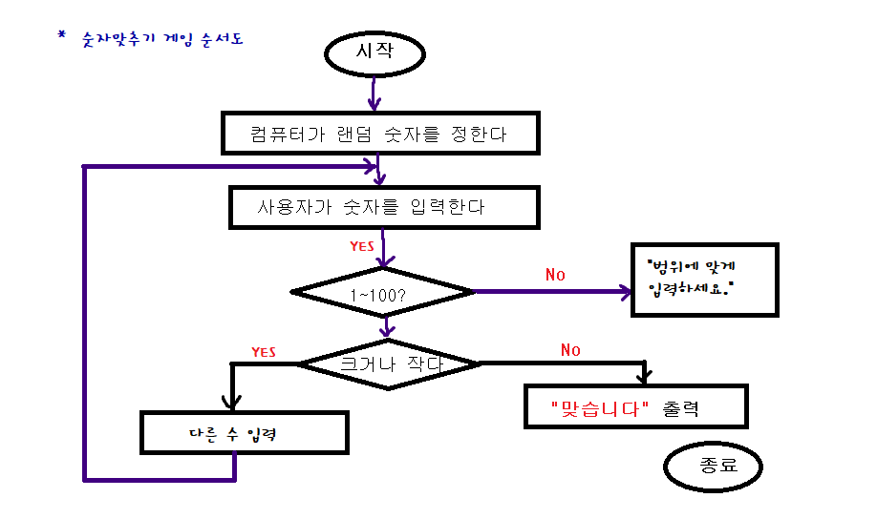
Notes:
postman browser
open Api 지도, 결제, 채팅, ai 등
요청 request->
<- response 응답 (형식:JSON형태로 XML도 가끔)
API가이드
Ajax는 Asynchronous JavaScript and XML 의 줄임말인데, (비동기적
요즘은 XML을 사용하지 않고 거의 대부분 json을 사용합니다.
Ajaj 라고 이름을 바꿔야 할까요?

Slide 54
API란?
Application
Programming
Interface
프론트엔드에서 백엔드에 보여달라고 요청할 때
규칙에 맞게 요청하는데// 사용 규칙을 제공하는 것.
카카오api / developer
REST API 키 (url호출하는거)
Notes:
postman browser
open Api 지도, 결제, 채팅, ai 등
요청 request->
<- response 응답 (형식:JSON형태로 XML도 가끔)
API가이드
Ajax는 Asynchronous JavaScript and XML 의 줄임말인데, (비동기적
요즘은 XML을 사용하지 않고 거의 대부분 json을 사용합니다.
Ajaj 라고 이름을 바꿔야 할까요?

Slide 55
Ajax (Asynchronous JavaScript and XML)
자바스크립트로 비동기식의 XML을 이용하여 서버와 통신하는 방식
최근에는 XML 보다 JSON을 더 많이 사용한다.
Daum 검색 API는 포털 사이트 Daum에서 방대한 웹 문서, 동영상, 이미지, 블로그, 책, 카페를 검색하는 기능을 제공합니다. 검색 결과는 JSON 객체로 전달돼 서비스에서 자유롭게 출력하거나 활용할 수 있습니다.
https://developers.kakao.com/docs/latest/ko/daum-search/common
Asynchronous 비동기식이란 여러 가지 일이 동시적으로 발생한다는 뜻으로, 서버와 통신하는 동안 다른 작업을 할 수 있다는 의미 (기다린다)
동기적: 하나하나 한 줄씩 차례대로 실행하는 언어. 스택이 하나인 자바스크립트.
setTimeout이나 ajax 에이젝스, eventLitsoner // 백그라운드로 보내준다.
async.await키워드로 기다리게 한다.

Slide 56
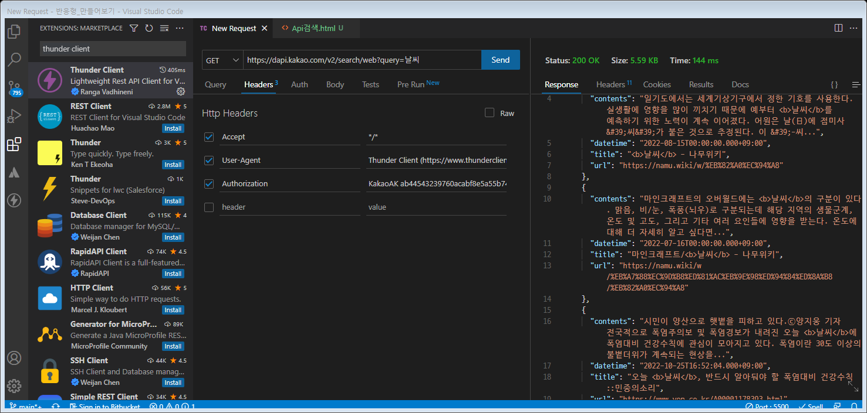
비주얼스튜디오 코드
확장 thunder client
?query=검색어
KakaoAk REST API 키

Slide 57
https://developers.kakao.com/docs/latest/ko/daum-search/dev-guide
Notes:
https://developer.mozilla.org/ko/docs/Web/API/Fetch_API/Using_Fetch
서버 데이터 불러오는 예제 소스 보기

Slide 58
헤드와 바디
Request Heads { }
Request Body{
color:”black”,
value:”#000”
}

